Slide 1

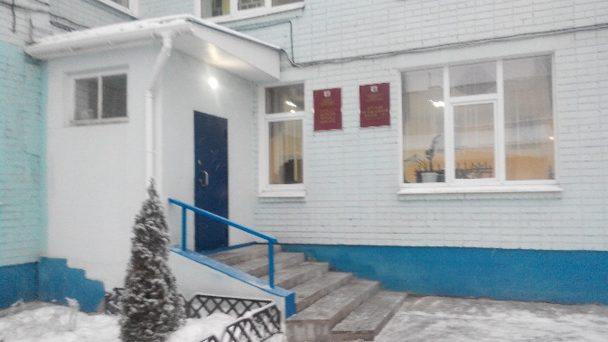

Муниципальное бюджетное учреждение дополнительного образования
«Детская музыкальная школа №17
им. С.З. Сайдашева»
РТ, г. Казань, ул. Адоратского дом 25а

Slide 2
Конкурс при поступлении в школу 2,5 человека на место.

Slide 3


Slide 4

Кол-во | Уровень образования |  | Квалификационные категории |  |  |  | Средний возраст | Средний стаж | Средняя зарплатаруб.
 | среднее | высшее | высшая | первая | сзд | нет категории
47 | 9 | 38 | 16 | 18 | 6 | 7 | 47,7 | 25,04 | 31 617,47
Педагоги имеющие звания
Заслуженный работник культуры РТ | Ибрагимова Эндже Нурисламовна
 | Фатыхова Светлана Наджибовна
 | Шестаков Николай Степанович
 | Воронина Татьяна Петровна
«Заслуженный работник высшей школы Красноярского края» Ученое звание доцент, профессор. Ученая степень кандидат искусствоведения. | Прыгун Елена Викторовна
Награждены знаком «За достижения в культуре» | Воронина Татьяна Петровна
 | Фатыхова Светлана Наджибовна

Slide 5
Наименование коллектива | Количество детей, задействованных в коллективе в учебном году | Ф.И.О. преподавателей, которые готовят детей в сводные коллективы
Молодёжный симфонический оркестр РТ | 4 | Заслуженный работник культуры РТ Воронина Т.П.
Фольклорный ансамбль кураистов и гармонистов | 3 | Заслуженный работник культуры РТ Шестаков Н.С.
Ансамбль гитаристов | 1 | Ветлужских Т.А.
Духовой оркестр | 1 | Холмогорова Е.А.
Сводный хор | 20 | Заслуженный работник культуры РТ Фатыхова С.Н.
Симфоджаз | 2 | Габдрахманов Р.И.
Всего: | 31

Slide 6

Наименование | Источник финансирования
 | Бюджет(Руб.) | Внебюджет (руб.) 2019года
 | 23 277 732,38 | Добровольные спонсорские вклады 344 800
Основные средства:
Приобретение музыкальных инструментов (виолончель) | 50 000
Приобретение МФУ Kyocera 2шт. | 10 000 | 22 592
Поставка комплекта штор |  | 51 799
Бак мусорный для раздельного сбора мусора | 8 040
Урна для раздельного сбора мусора | 7 670
Итого: | 75 710 | 74391
Всего: | 150 101
Приобретение чехол и смычок для виолончели |  | 6 150
Изготовление табличек |  | 17 300
Договор на ремонт инструментов |  | 26 510
Приобретение хозтоваров для нужд школы |  | 16 905,4
Приобретение офисной бумаги | 19 620
Изготовление печатной продукции |  | 13 670
Заправка картриджей | 10 000
Ремонт офисной техники | 10 000
Оформление теоретических классов | 77 000
Текущий ремонт |  | 256 136
Транспортные перевозки |  | 23 000
Обучение персонала | 16 020 | 18 900
Итого: | 132 640 | 378 571

Slide 7
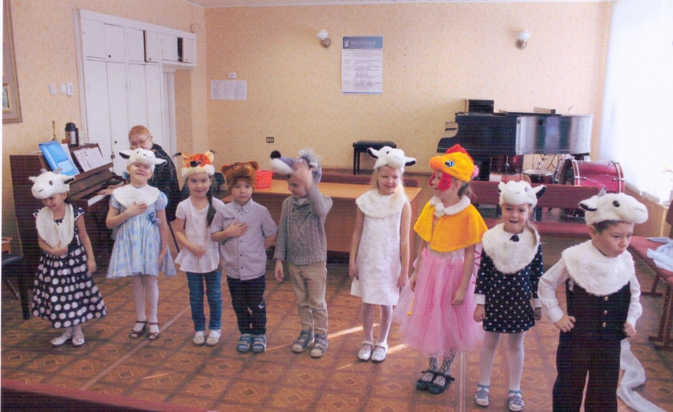
Хозрасчётное отделение 2019 год 231 600.00 руб.
Раннее музыкально-эстетическое развитие | 16 чел. | 900 руб.
Музыкальный инструмент | 17 чел. | 1500 руб.

Slide 8
Спасибо за внимание!

